Slide 1
Discovery_D조
코드리뷰를 통해 새로운 인사이트를 발견하자.
CRA 과정 프로젝트
2025.06.24

Slide 2
목차
조원 소개 및 역할
기능 구현 소개
TDD 활용 예시
Mocking 활용 예시
리팩토링을 통한 클린코드 전후 결과 비교
소감
시연

Slide 3
조원 소개 및 역할

Slide 4
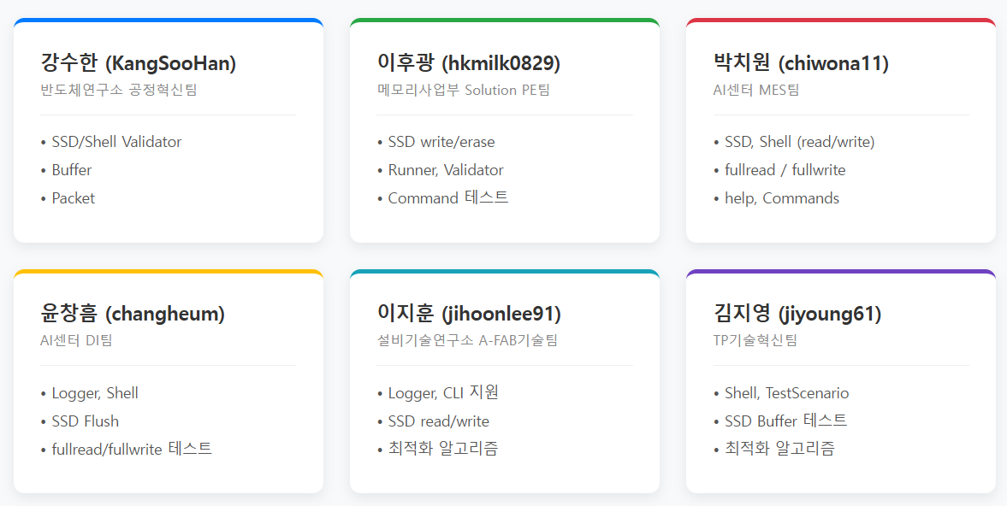
조원 소개 및 역할

Slide 5
기능 구현 소개

Slide 6
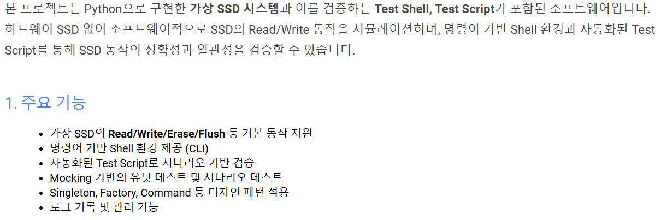
기능 구현 소개 - 개요

Slide 7
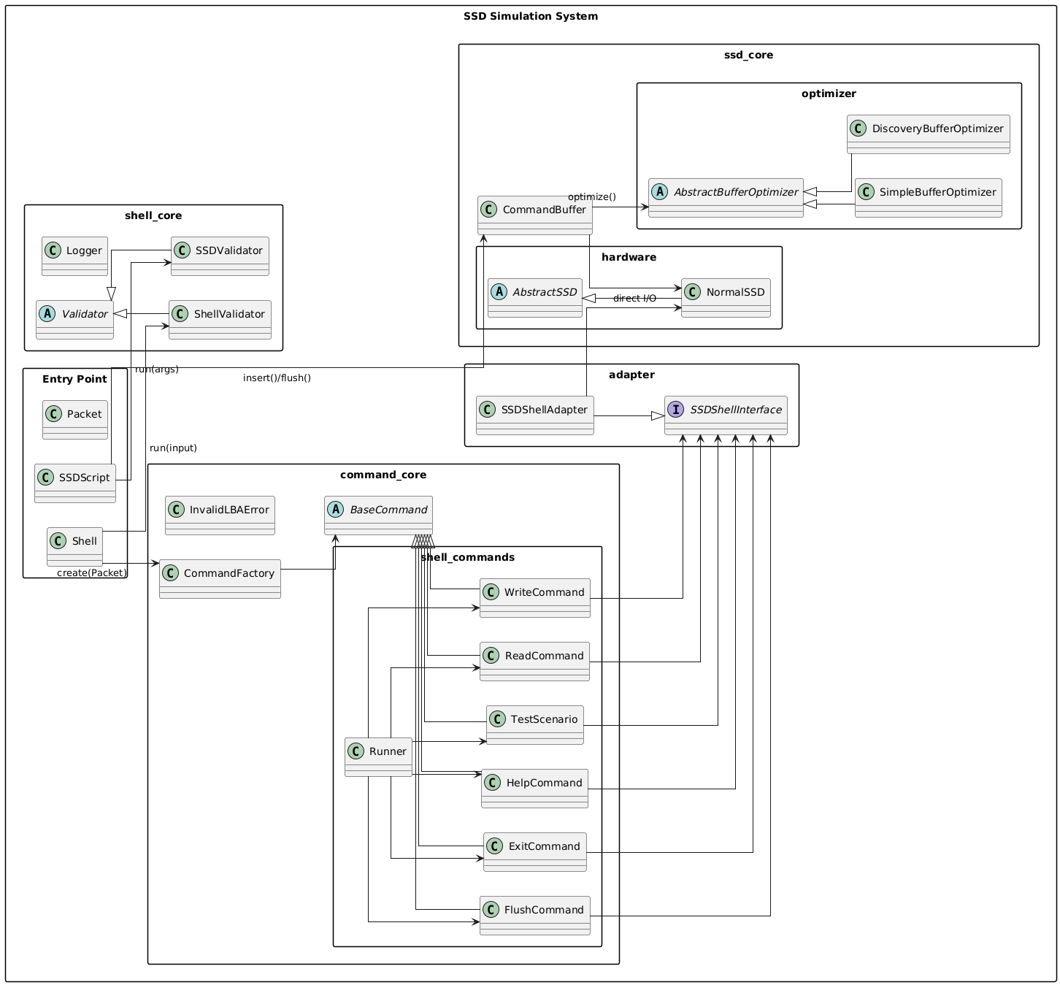

Slide 8

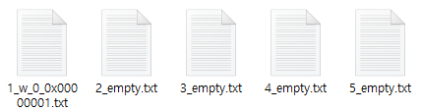
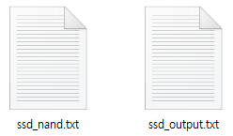
기능 구현 소개 - 전체 구조
주요 개발 사양
디자인 패턴
클린코드&객체지향
TEST SHELL
SSD
인터페이스 기반 SSD 모델 확장
OCP 개방-폐쇠 원칙
CLI
shell.py
사용자 CLI 명령 처리
ssd_adapter_interface.py
어댑터 패턴 인터페이스
ssd.py
사용자/쉘 CLI 명령 처리
사용자
파싱
커맨드 객체
Mocking
Point
CLI
명령 파싱
command_factory.py
팩토리 패턴 커맨드 생성
ssd_shell_adapter.py
SSD 인터페이스 구현체
buffer.py
버퍼 파일 I/O, 최적화 호출
File I/O
def write():
subprocess.run("python", "ssd.py", ...)
객체 생성
객체 생성,
최적화 수행
base_command.py
커맨드 패턴 인터페이스
최적화알고리즘 확장 포인트
OCP 개방-폐쇠 원칙
고수준 모듈이 인터페이스를 통해
저수준 모듈에 접근
DIP 의존성 역전
optimizer_provider.py
전략패턴 동적 생성
abstract_optimizer.py
전략패턴 인터페이스
인터페이스 구현
read_command.py
File I/O
인터페이스 구현
COMMON / UTIL
simple_optimizer.py
write_command.py
fullread_command.py
logger.py
싱글톤 패턴 로거 구현체
ignore command, merge erase
반복 수행 기반 최적화
상세 커맨드
구현체
normal_ssd.py
nand,output 파일 I/O, 탐색
fullwrite_command.py
discovery_optimizer.py
OOO_command.py
validator.py
입력된 명령어 유효성 검증
전탐색/brute-force 기반
커맨드 역생성 최적화
testscenario1, 2, 3, 4.py
runner.py

Slide 9
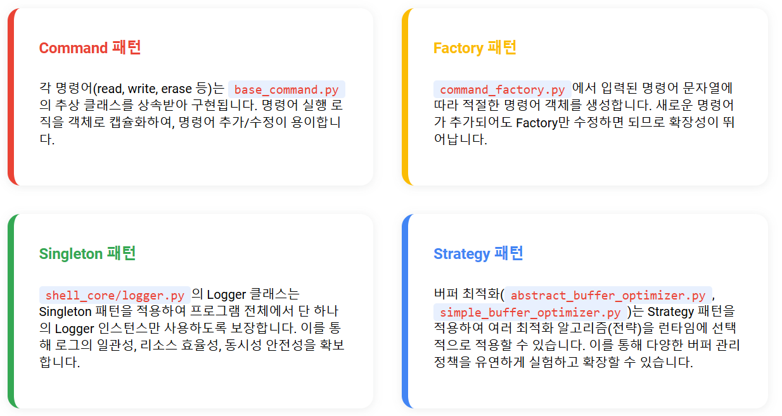
기능 구현 소개 - 디자인 패턴 적용

Slide 10
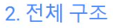
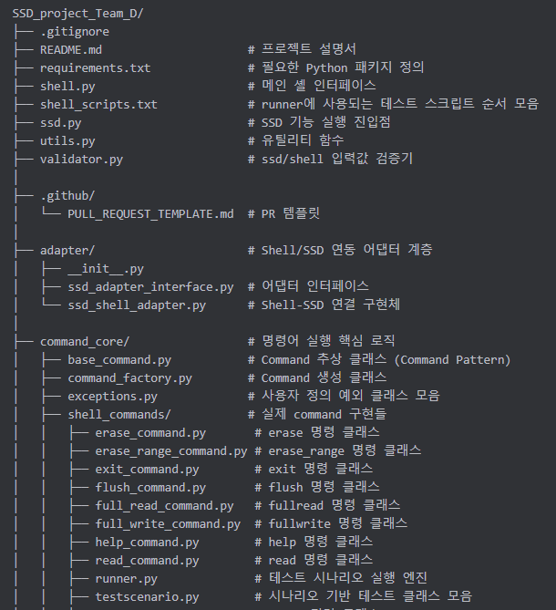
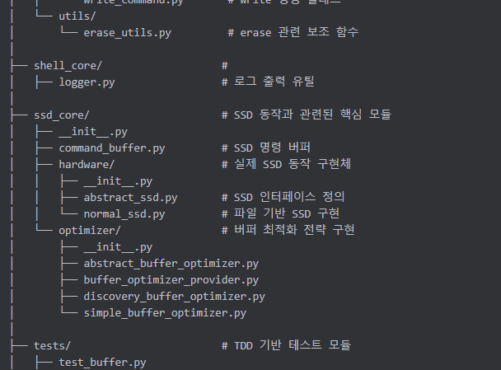
기능 구현 소개 - 폴더 구조

Slide 11
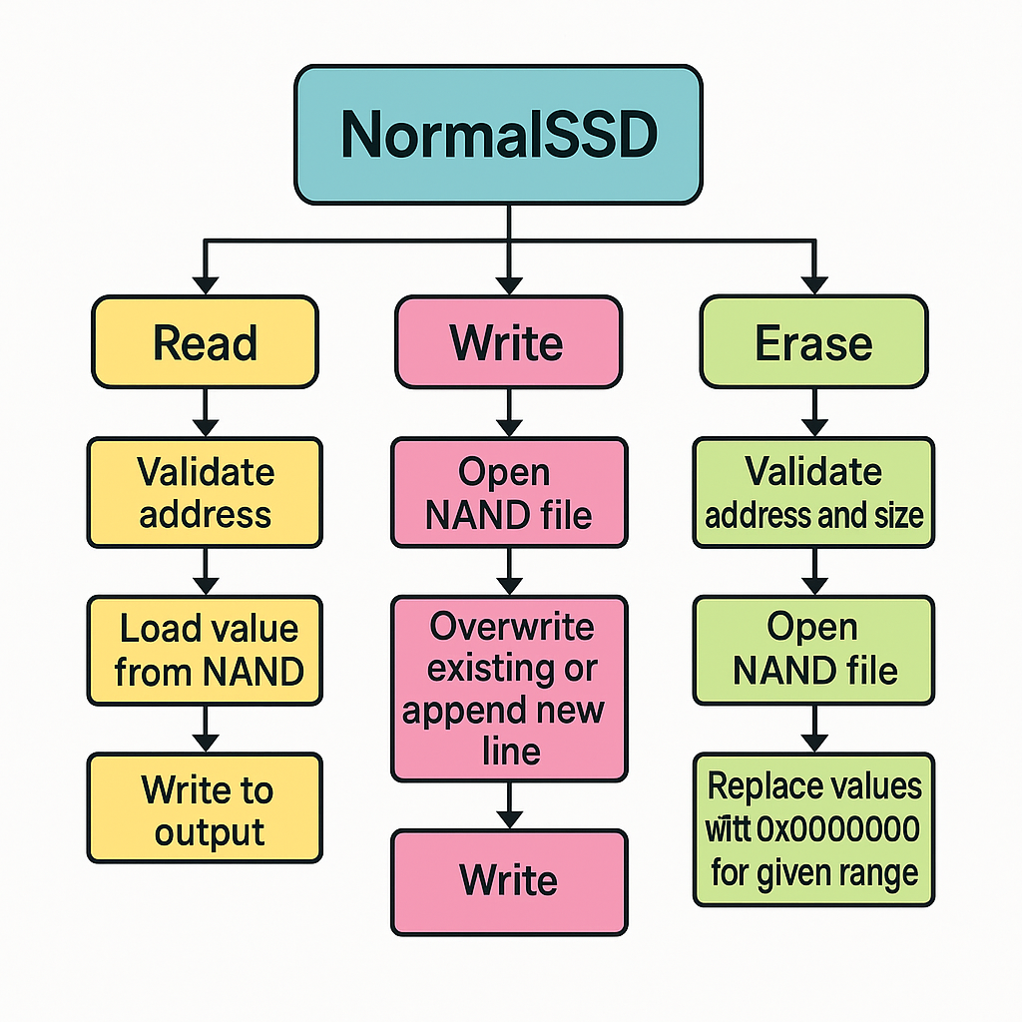
기능 구현 소개 - SSD
Nand Flash Hardware에 Read/Write를 수행하는 Software
주요 기능
Read : R [LBA]
Write : W [LBA] [VALUE]
Erase : E [LBA] [SIZE]
Flush : F
Buffer 최적화 기술을 적용, I/O 성능 향상 (Ignore Command/Merge Erase/Fast Read 알고리즘 적용)

Slide 12
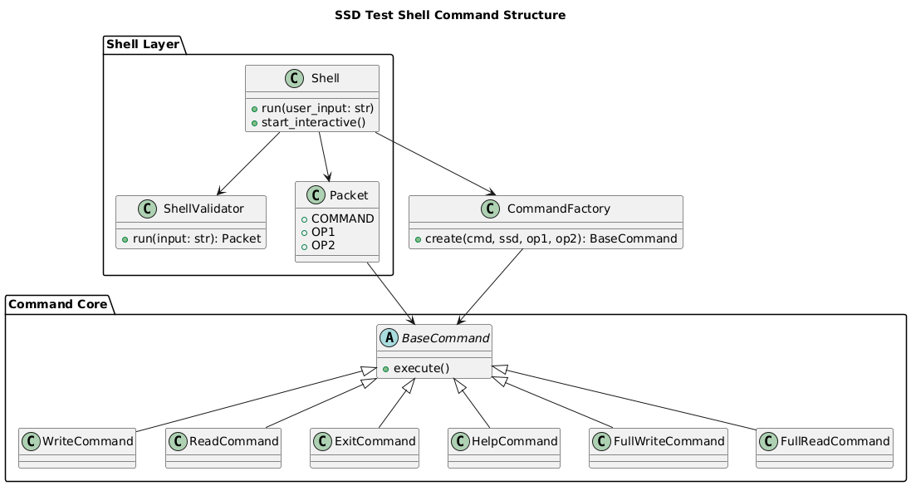
기능 구현 소개 - Test Shell
SSD cli에 명령을 실행하여 사용자 요청을 처리하는 인터페이스
주요 기능
SSD 표준 인터페이스 지원
Read / Write / Flush / Erase
표준 인터페이스를 지원하는 SSD 확장 가능 (어댑터 패턴 적용)
검증 편의 기능
Help / Fullwrite / Fullread / Erase Range
Command Auto Validation
내장 테스트 자동화 시나리오
Test Scenario 1-4
사용자 정의 테스트 시나리오 확장성
shell_script.txt 기반 확장 시나리오 실행기 runner 기능
유지보수성과 확장성을 높인
유연한 구조 설계 적용
(인터페이스 중심 설계 & 디자인 패턴)

Slide 13
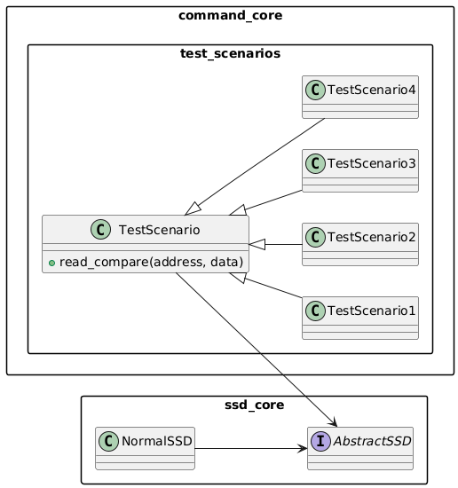
기능 구현 소개 - Test Script
SSD 검증 편의성 향상을 위한 built-in Test Scenario Suite
주요 기능
1_FullWriteAndReadCompare
Full-range Sequential Read/Write 검증
2_PartialLBAWrite
Full-range Random Access 검증
3_WriteReadAging
메모리 boundray 영역 edge-case 기능 검증
4_EraseAndWriteAging
Erase 기능 검증을 위한 Full-range 시나리오
중복 코드 최소화를 통한
유지 보수성 향상
(상속 활용)

Slide 14
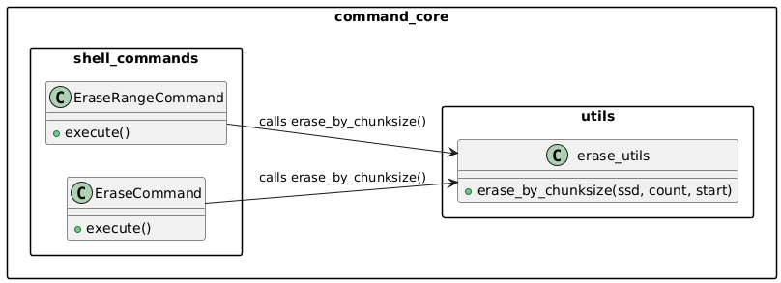
기능 구현 소개 - Erase 기능 추가
1. 명령어 계층 (Command Layer)
command_core/shell_commands/erase_command.py
command_core/shell_commands/erase_range_command.py
[구조]
EraseCommand, EraseRangeCommand 클래스가 각각 단일/범위 Erase 명령을 담당.
execute() 메서드에서 실제 Erase 동작을 수행.
내부적으로 erase_by_chunksize(유틸 함수)를 호출하여, 한 번에 10개씩 청크 단위로 Erase를 수행(SSD의 erase 단위 최적화 목적).
2. 유틸리티 계층
command_core/utils/erase_utils.py
[구조]
erase_by_chunksize(_ssd, count, start) 함수가 Erase 명령을
실제로 분할 실행.
LBA 범위(0~99)를 벗어나지 않도록 조정하며,
각 청크마다 SSD의 erase 메서드를 호출.

Slide 15
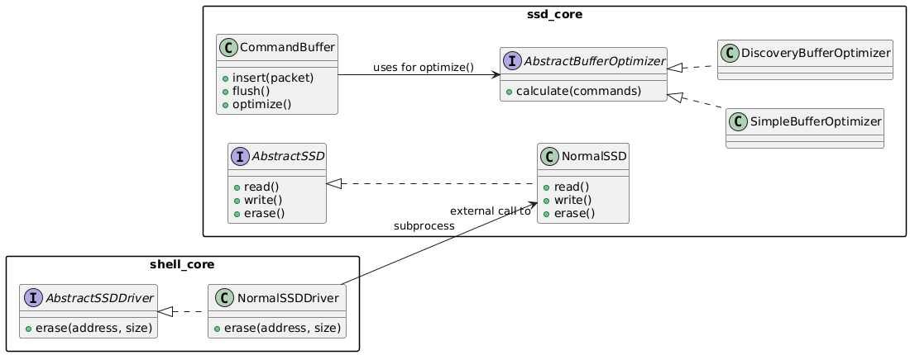
기능 구현 소개 - Erase 기능 추가
3. SSD 추상화 및 실제 구현
ssd_core/abstract_ssd.py (혹은 abstract_ssd_driver.py)
ssd_core/normal_ssd.py
shell_core/normal_ssd_driver.py
[구조]
AbstractSSD/AbstractSSDDriver에 erase(address, size) 추상 메서드 정의.
NormalSSD/NormalSSDDriver에서 실제 파일 기반 NAND 시뮬레이션에 대해 Erase 구현.
NormalSSDDriver.erase()는 내부적으로 ssd.py를 서브프로세스로 실행하여 Erase 명령을 처리.
4. 버퍼/최적화 계층
ssd_core/buffer.py
ssd_core/discovery_buffer_optimizer.py
ssd_core/simple_buffer_optimizer.py
[구조]
버퍼에 쌓인 명령 중 Erase 명령을 최적화(중복/불필요 Erase 제거, 청크 병합 등).
DiscoveryBufferOptimizer, SimpleBufferOptimizer 등에서 Erase 명령의 효율적 실행을 위한 알고리즘 구현.

Slide 16
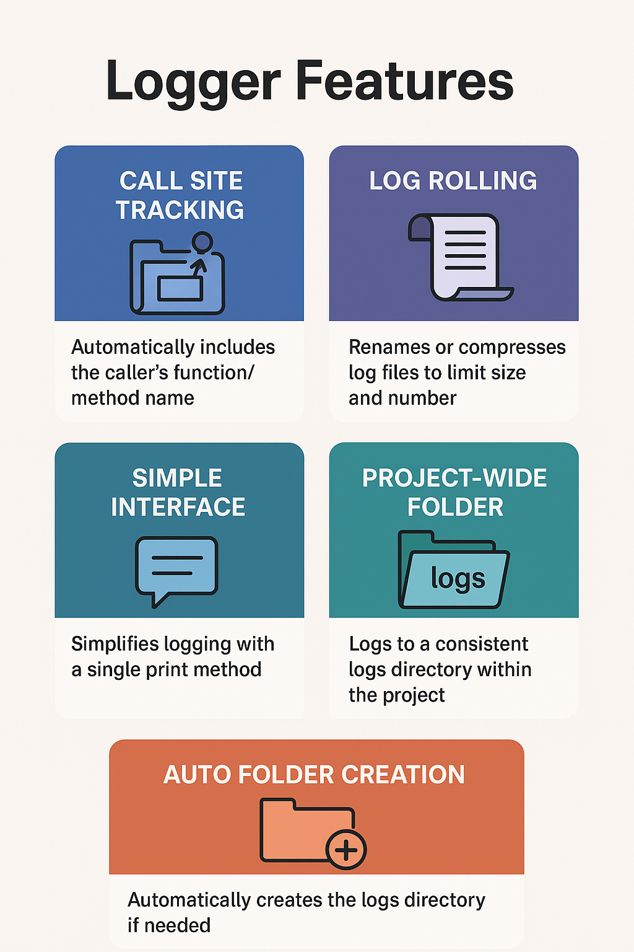
기능 구현 소개 - Logger 기능 추가
항목 | 설명
1. 단일 진입점 (Singleton-like) | 전역 logger 인스턴스를 통해 모든 로그 사용 통일 → 중복 인스턴스 방지
2. 자동 호출자 추적 (Introspection) | inspect.stack() 사용해 로그 호출자의 함수/메서드명을 자동 기록
3. 자동 로그 롤링 (Log Rotation) | 로그 파일이 일정 크기를 넘으면 이름 변경 + 보존 정책 적용 (_check_and_roll_log)
4. 로그 경로 자동 구성 | __file__ 기반으로 항상 루트 기준 logs/ 생성 → 환경 독립적
5. 사용자 의식 최소화 설계 | logger.print("message")만으로 함수명 포함한 로그 자동 기록
6. 중복/충돌 방지 처리 | 로그 파일 이름 중복 시 _1, _2 등을 붙여 안전하게 저장

Slide 17
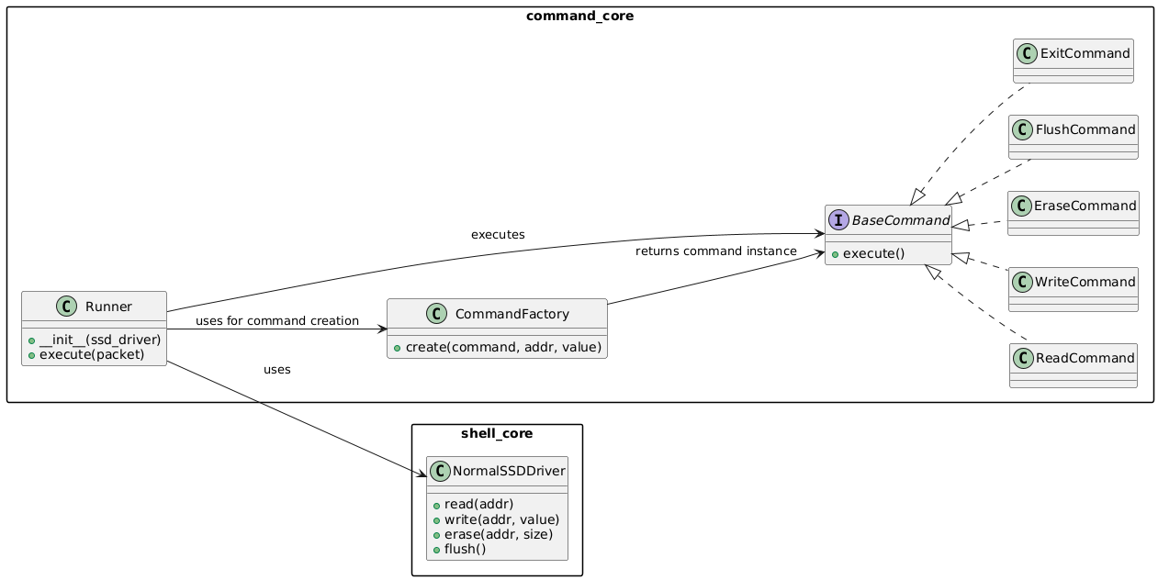
기능 구현 소개 - Runner 기능 추가
Runner의 목적
1.자동화된 시나리오 실행:
Runner는 여러 테스트 시나리오(예: FullWriteAndReadCompare, PartialLBAWrite 등)를 자동으로 순차 실행하여, SSD 시뮬레이터의 기능과 안정성을 검증하는 역할을 합니다.
2.테스트 스크립트 기반 실행:
미리 정의된 시나리오 목록(shell_scripts.txt)을 읽어, 각 시나리오를 자동으로 실행합니다.
주요 파일 및 클래스
파일:
command_core/shell_commands/runner.py
클래스:
Runner(BaseCommand)
구조 및 동작 흐름
(1) 시나리오 매핑
scenario_map = {
"1_FullWriteAndReadCompare": testscenario.TestScenario1,
"2_PartialLBAWrite": testscenario.TestScenario2,
"3_WriteReadAging": testscenario.TestScenario3,
"4_EraseAndWriteAging": testscenario.TestScenario4,
}
시나리오 이름(문자열)과 실제 실행할 클래스(TestScenario1~TestScenario4)를 매핑합니다.
(2) Runner 클래스의 핵심 메서드
__init__(self, ssd: AbstractSSD)
실행에 사용할 SSD 객체를 저장합니다.
execute(self)
클래스를 찾아서 정상 클래스면 인스턴스 생성을 하고 execute() 실행

Slide 18
기능 구현 소개 - Command Buffer 기능 추가
항목 | 설명
1. 변화 감지 기반 반복 최적화 | calculate()는 버퍼가 더 이상 바뀌지 않을 때까지 _optimize_once()를 반복 수행하여 수렴성을 보장
2. 단일 책임 분리 명확 | _drop_redundant_writes, _merge_erase_commands 등 각 함수가 하나의 역할만 수행 (SRP 원칙 준수)
3. 상태를 보존하지 않는 순수 함수 구조 | 내부 상태에 의존하지 않고 입력 → 출력으로만 구성되어 디버깅과 테스트가 용이
4. Erase Chunk 전략 내장 | ERASE 명령을 MAX_ERASE_SIZE 기준으로 자동 분할하여 하드웨어 제약 반영 + 성능 최적화
5. 순서 재정렬을 통한 성능 향상 | 최종 명령 리스트는 [ERASES] + [WRITES] + [OTHERS]로 정리되어 SSD 처리에 일관성과 예측 가능성 제공
패턴 / 원리 | 적용 위치 및 설명
Template Method Pattern | calculate()가 전체 흐름(템플릿)을 정의하고, _optimize_once()는 단계별 최적화 로직을 분리 실행
Strategy Pattern (간접적) | _optimize_once() 내부에서 다양한 최적화 전략을 독립된 메서드로 분리하여 구성 → 향후 전략 교체 용이
Command Pattern 개념 | Packet은 COMMAND, ADDR, VALUE를 갖는 명령 객체로, SSD 명령을 명시적으로 모델링
Pure Function/Immutability Style | deepcopy() + 새로운 리스트 반환 방식 → 부작용 없는 함수적 설계
Defensive Programming | 중복 방지, 주소 정렬, 크기 초과 방지 등 다양한 방어적 코드 처리가 포함됨

Slide 19
TDD 활용 예시

Slide 20
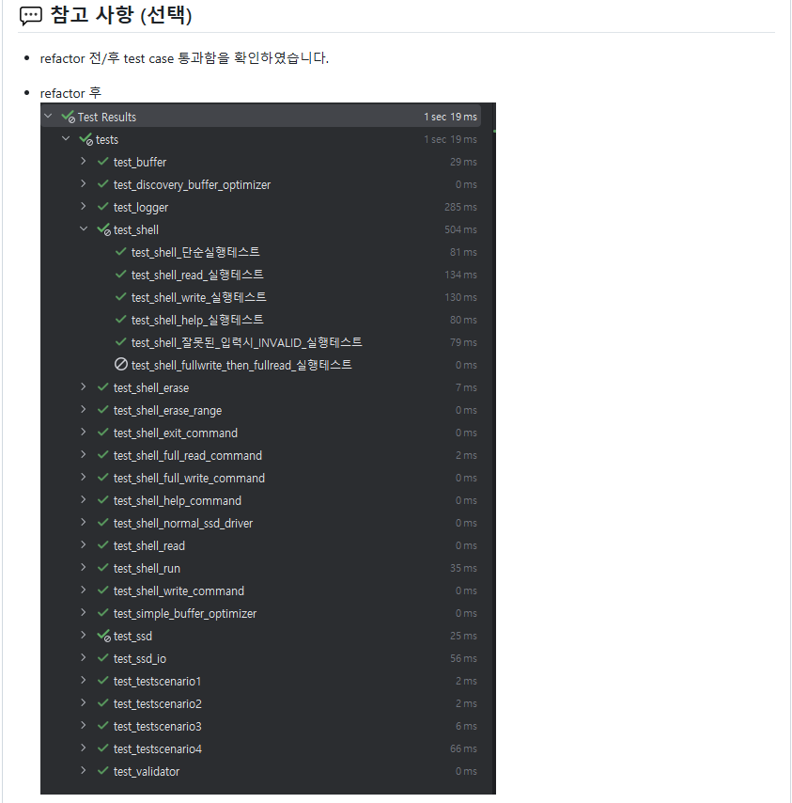
TDD 활용 예시
전체 커버리지 90% 달성 → 중요 로직 중심의 전략적 테스트 구성
핵심 모듈 집중 커버
Buffer Optimizer: 99%
NormalSSD: 96%
Validator, SSD I/O: 95% → 시스템 핵심 경로 대부분 테스트 완료
불필요한 영역은 최소화
추상 클래스, 사용되지 않는 진입점 등 제외 → 유지보수성과 현실적 테스트 효율 고려
테스트 주도 개발 기반
기능 개발과 동시에 테스트 작성
리팩토링 및 변경에 강한 구조 확보
핵심은 철저히, 불필요한 건 과하지 않게 → 신뢰성과 효율성을 모두 만족하는 테스트 설계

Slide 21
TDD 활용 예시
test_read: LBA에 기록된 값이 있으면 반환, 없으면 "0x00000000", 범위 초과 시 "ERROR" → 예상 입력·출력 조건을 먼저 정의하고 구현 진행
test_write: 초기 NAND 상태에 관계없이 특정 LBA에 원하는 데이터가 정확히 기록되는지 확인 → 덮어쓰기 및 경계 LBA 처리까지 테스트로 보장
test_erase: 지정된 주소 범위만 "0x00000000"으로 초기화되는지 검증 → 지워야 할 영역과 지우지 않아야 할 영역을 분리하여 점검
모든 테스트는 @pytest.mark.parametrize로 다양한 경우를 반복 실행 → 버그 가능성 줄이고, 구현 누락 방지
테스트가 명확한 기준이 되어 기능 구현을 작게 나눠 반복 개발했고, 리팩토링 시에도 테스트가 있어 신뢰성을 유지할 수 있었습니다.

Slide 22
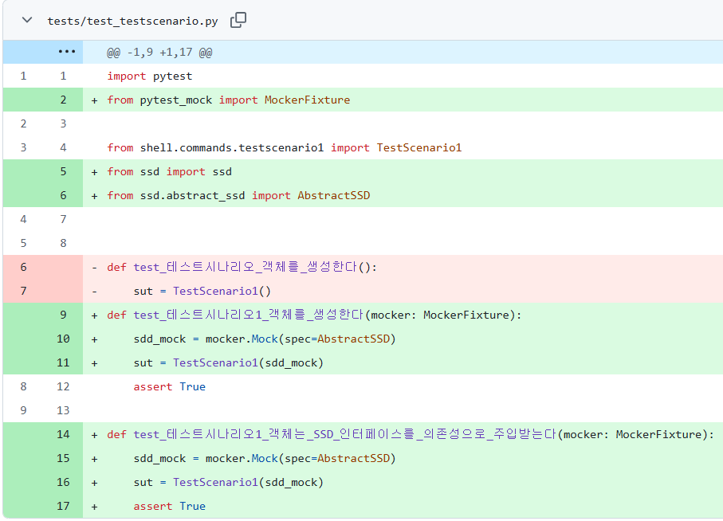
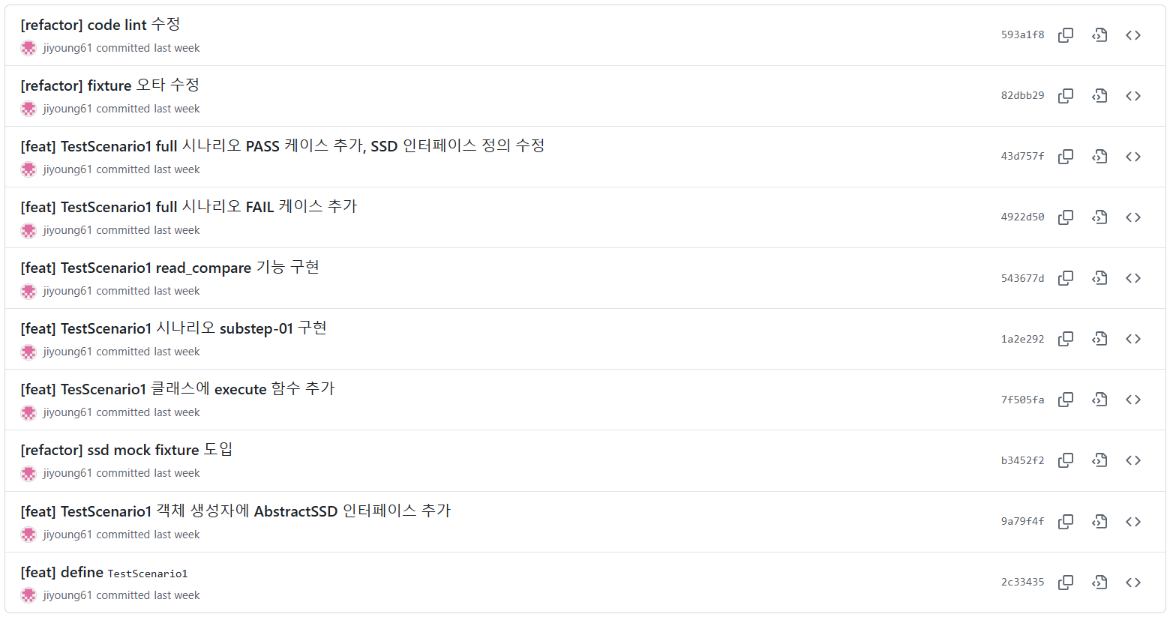
TDD 활용 예시
■ Test Scenario1 TDD 기반 개발 예시

Slide 23
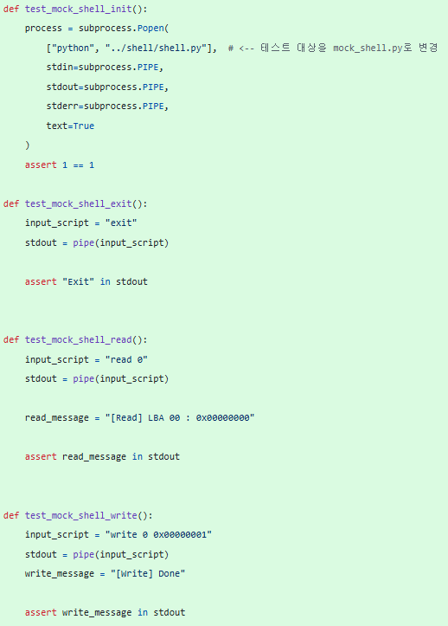
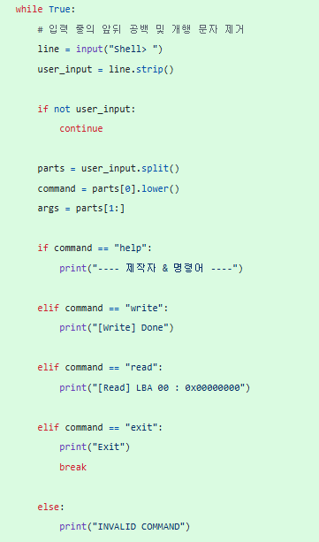
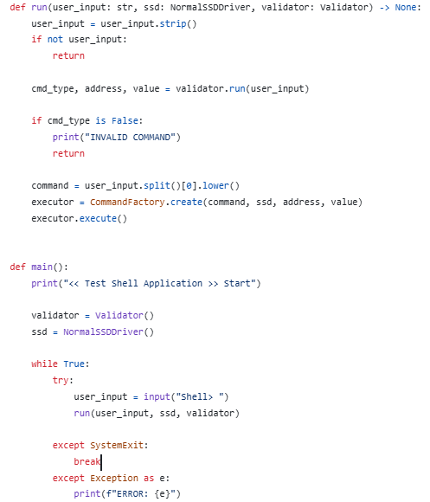
TDD 활용 예시
RED : Test Case 생성. 기본 기능 테스트 작성
Green : 기본 골격 + 통과 코드
Refactoring : validator와 command 도입 후, 기능 적용

Slide 24
Mocking 활용 예시

Slide 25
Mocking 사용 요약
테스트 파일 | Mocking 방식 | Mocking 대상 | 주요 목적
test_ssd.py | unittest.mock patch, pytest-mock | NormalSSD.write, SSDValidator 등 | SSD 동작/검증기 함수 호출 및 인자 전달 검증
test_shell_run.py | unittest.mock MagicMock, patch | SSD, Validator, CommandFactory 등 | Shell 명령 실행 시 의존성 객체 Mock, 동작 시뮬레이션
test_shell_write_command.py | pytest-mock mocker.Mock | AbstractSSD | WriteCommand의 SSD 메서드 호출 검증
test_shell_read.py | pytest-mock mocker.Mock | AbstractSSD, NormalSSD | ReadCommand의 SSD 메서드 호출 및 예외 처리 검증
test_shell_full_write_command.py | pytest-mock mocker.Mock | AbstractSSD | FullWriteCommand의 SSD 메서드 호출 검증
test_shell_full_read_command.py | pytest-mock mocker.Mock | AbstractSSD | FullReadCommand의 SSD 메서드 호출 검증
test_shell_erase.py | pytest-mock mocker.Mock | AbstractSSD | EraseCommand의 SSD 메서드 호출 검증
test_shell_erase_range.py | pytest-mock mocker.Mock | AbstractSSD | EraseRangeCommand의 SSD 메서드 호출 검증
test_shell_normal_ssd_driver.py | pytest-mock mocker.Mock | NormalSSDDriver | Read/WriteCommand의 NormalSSDDriver 메서드 호출 검증
test_buffer.py | pytest-mock mocker.Mock | NormalSSD | Buffer 테스트 시 SSD 객체 Mocking
test_testscenario1~4.py | pytest-mock mocker.Mock | AbstractSSD | 시나리오 객체의 SSD 인터페이스 Mocking

Slide 26
Mocking 활용 예시
Write
SSD
Validator
Shell Run​
@pytest.fixture def ssd_mock(mocker: MockerFixture): mock = mocker.Mock(spec=AbstractSSD) mock.read.return_value = f"0x{1:08X}" return mock
대상 | 방식 | 목적
mock_ssd | MagicMock() | SSD 객체의 실제 동작을 대체하여 테스트 대상에만 집중
mock_validator | MagicMock() + mock_validator.run.return_value 설정 | 사용자 입력을 받아 Packet 객체를 반환하는 동작을 제어
CommandFactory.create | patch()로 모킹 | 명령 실행 객체를 생성하는 부분을 가짜 커맨드 객체로 대체하여 실제 명령 실행 로직 없이 테스트 가능
Command.execute | side_effect로 특정 문자열 출력 시뮬레이션 또는 SystemExit 발생 | 명령별 출력 확인, 종료 명령 처리 테스트

Slide 27
Mocking 사용 요약
# 3. Shell 내부 구성요소를 전부 주입된 Mock으로 교체
shell = Shell()
shell.ssd = mock_ssd
shell.validator = mock_validator
# 4. 실제 표준 출력 캡처하여 실행 결과 확인
f = io.StringIO()
with redirect_stdout(f):
shell.run("read 1")
# 5. 기대하는 출력이 실제로 발생했는지 확인
assert "[Read]" in f.getvalue()

Slide 28
리팩토링을 통한 클린코드 전후 결과 비교

Slide 29
리팩토링을 통한 클린코드 전후 결과 비교 1
Exception 추가 리팩토링 - 예외 발생을 좀더 엄밀하게 처리
기존 | 변경
if self._lba < 0 or self._lba > 99: raise Exception | if self._lba < 0 or self._lba > 99: raise InvalidLBAError(self._lba)
class InvalidLBAError(Exception): """ LBA 범위가 잘못된 경우 발생하는 예외 LBA는 0부터 99까지의 정수여야 함 """ def __init__(self, lba, message=None): if message is None: message = f"Invalid LBA: {lba}. LBA 는 0~99 사이의 정수여야 함" super().__init__(message) self.lba = lba

Slide 30
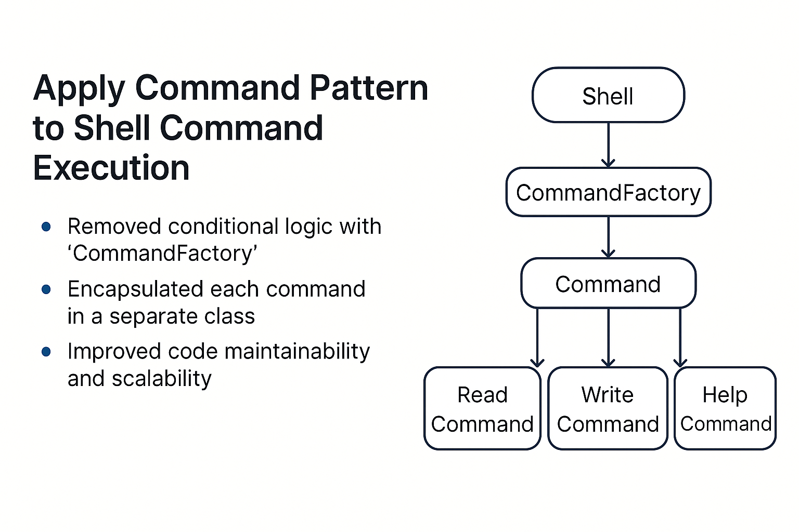
리팩토링을 통한 클린코드 전후 결과 비교 2
커맨드 패턴 적용
🎯 Before: 조건문 분기 방식 - 명령어마다 if-elif로 직접 분기 - 명령 추가 시 shell.py 수정 필요 → 유지보수 어려움 🔁 After: Command Pattern 도입 - 각 명령어를 클래스(*Command)로 분리 - CommandFactory에서 명령 문자열 → 명령 객체 매핑 - Shell은 executor.execute()만 호출 ✅ 효과 - 확장성: 새로운 명령어 쉽게 추가 - 책임 분리: 각 명령어 로직 독립 - 테스트 용이성 향상 - 코드 가독성 및 유지보수성 개선 💡 구조 Shell → Validator → CommandFactory → BaseCommand 상속 클래스 → execute()

Slide 31
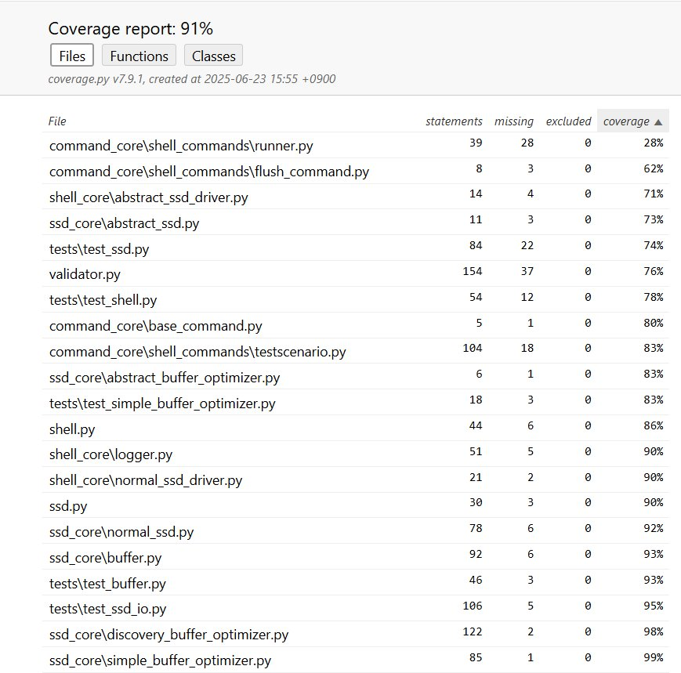
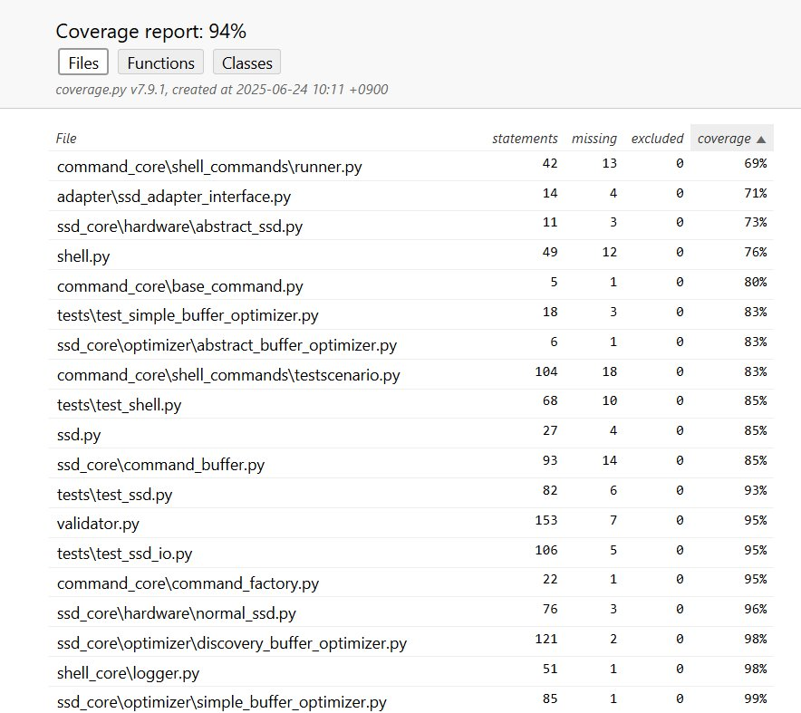
리팩토링을 통한 클린코드 전후 결과 비교 2

Slide 32
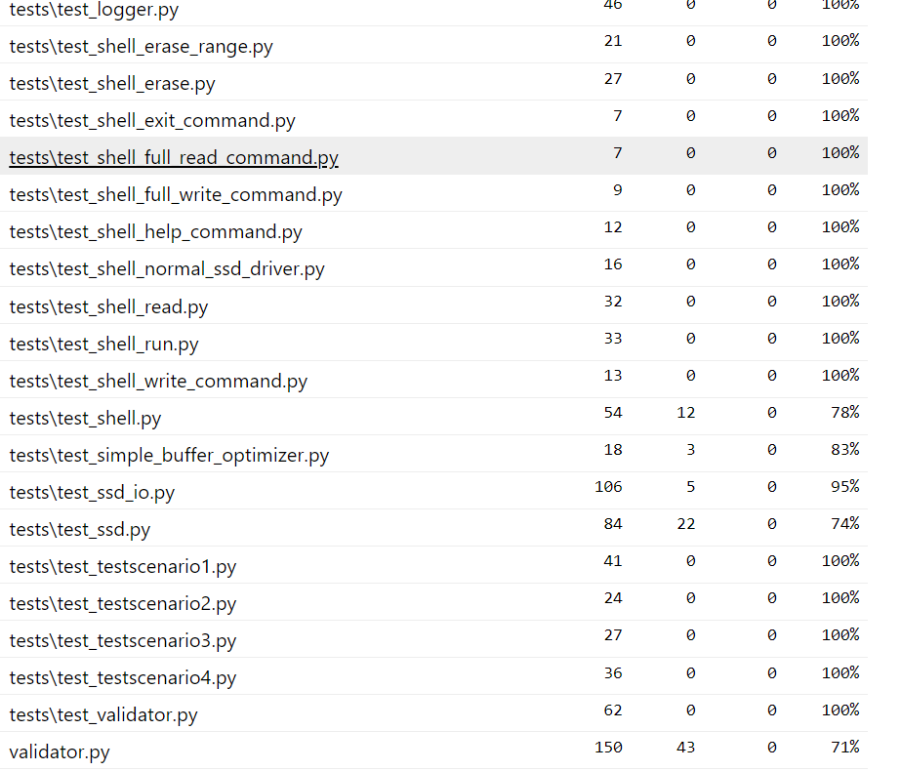
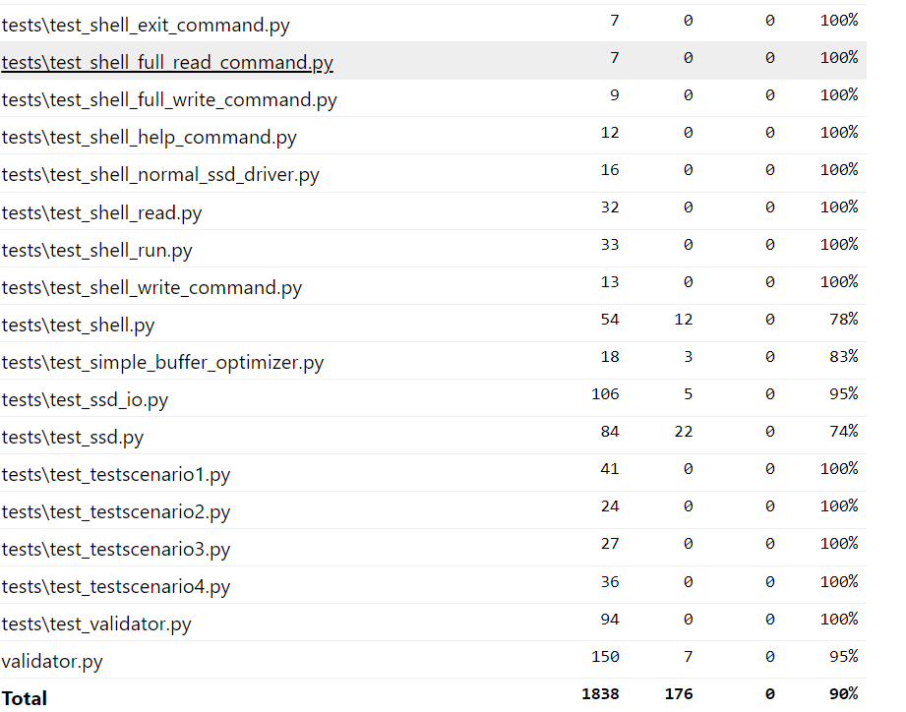
리팩토링을 통한 클린코드 전후 결과 비교 2

Slide 33
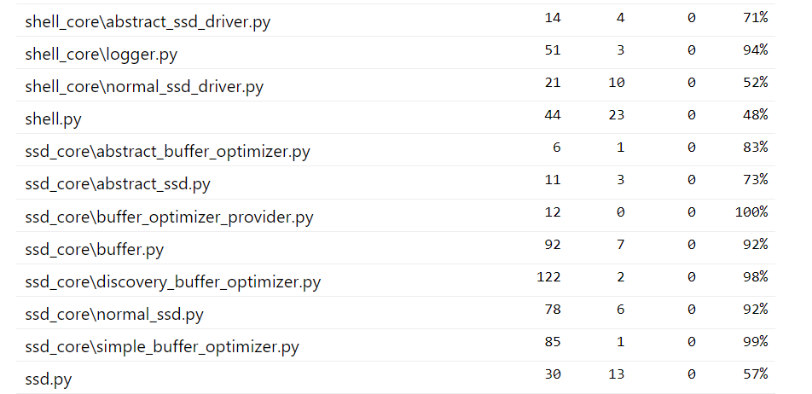
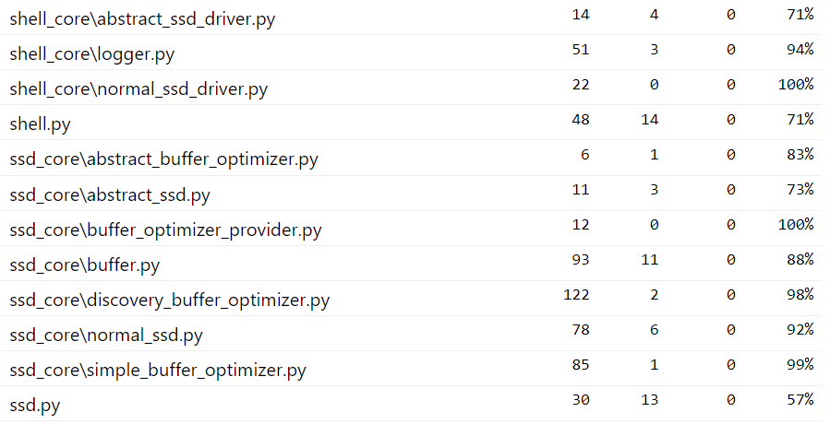
리팩토링을 통한 클린코드 전후 결과 비교 2

Slide 34
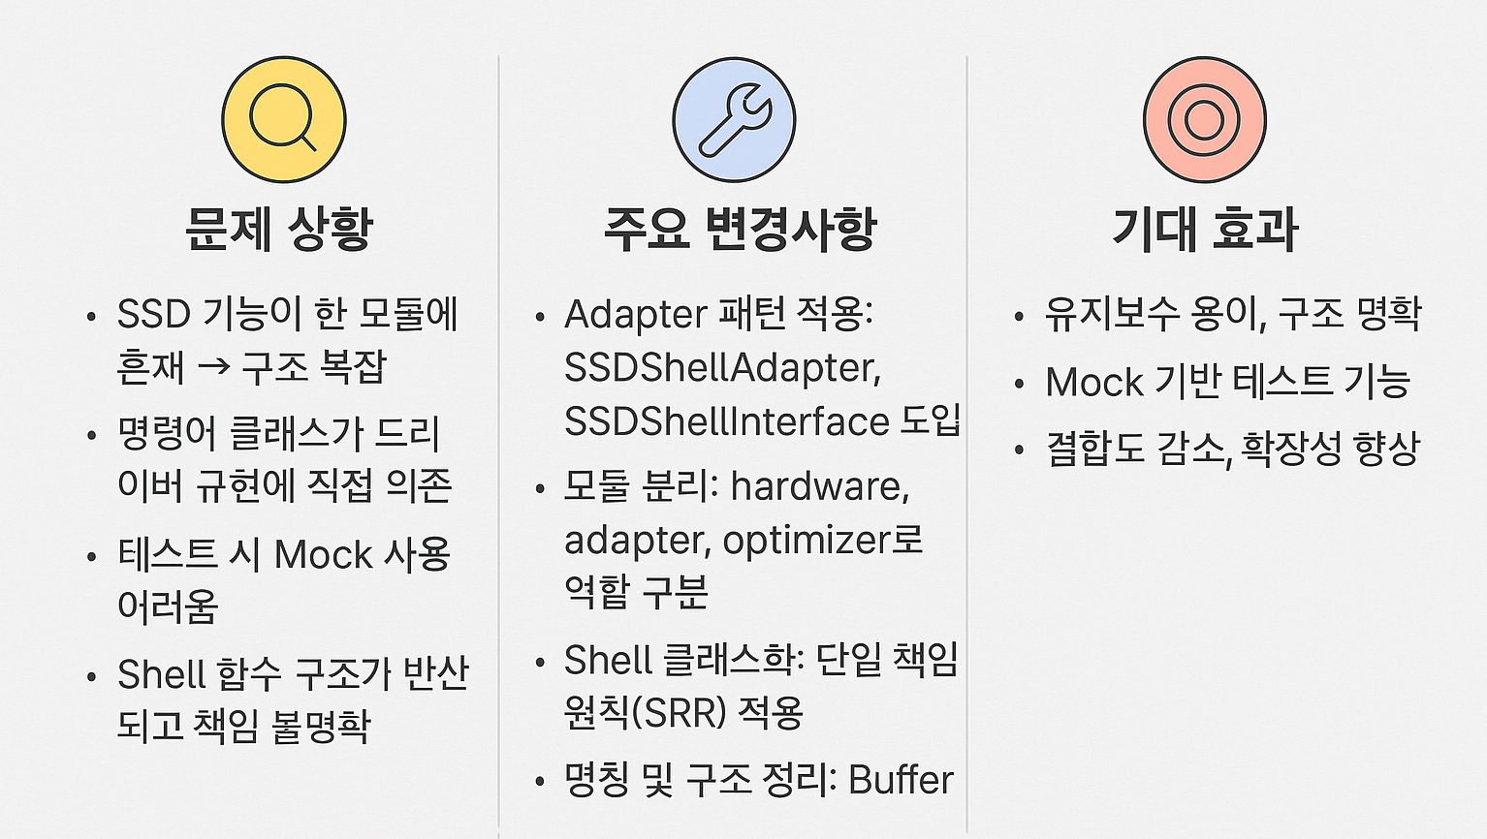
리팩토링을 통한 클린코드 전후 결과 비교 2

Slide 35
소감

Slide 36
소감
클린코드, 리팩토링, TDD 이론 학습 및 실습을 통해 코드의 가독성과 유지보수성을 높이는 방법을 체계적으로 배울 수 있었습니다.
TDD Cycle을 기반으로 점진적으로 기능을 확장하고, Unit Test 기반으로 안정감있게 리팩토링하는 방법을 배웠습니다.
팀 과제를 진행하면서 GitHub를 활용한 브랜치 전략, 커밋 메시지 작성, Pull Request 리뷰 등 실무에 바로 활용 가능한 협업 스킬을 익혔습니다.
CRA 코스웍을 통해 현업 개발 생산성, 품질 향상을 위한 이론적 기반과 실무 개발 역량이 향상되었을 느낍니다.

Slide 37
시연

Slide 38

Thank You Very Much!

